Slide 1
Elementi Transportnih
Sredstava i Uređaja
Predmetni nastavnici:
prof. dr Radomir Mijailović (kabinet 106)
doc. dr Đorđe Petrović (kabinet 011)

Slide 2
Ciljevi
predmeta
interesantno
korisno
Nastava prilagođena svim modulima
Elementi Transportnih
Sredstava i Uređaja
Brojni primeri iz prakse
Znanja koja će biti usvojena u okviru ovog predmeta će biti nadograđena u okviru drugih stručnih predmeta u nastavku studija
Pruža neophodna znanja koja će studentima biti neophodna za uspešno praćenje nastave u nastavku studija
Mogućnost polaganja ispita preko kolokvijuma i predroka
Knjiga pitanja

Slide 3
Sadržaj predmeta
U okviru ovog predmeta analiziraće se teme koje treba da Vam omoguće da izaberete sklopove i transportno sredstvo kao celinu, kao i da definišete aktivnosti koje je potrebno sprovesti u cilju povećanja njihovog kvaliteta.
Saobraćajni inženjer se u svom praktičnom radu bavi eksploatacijom transportnih sredstava. Iz tog razloga u ovom predmetu akcenat će biti stavljen na eksploataciju.
U okviru ovog predmeta upoznaćete se sa temama kao što su performanse, pouzdanost, eksploatacioni vek, postprodaja...

Slide 4
Poznavanje performansi je bitno u toku nabavke i eksploatacije. Takođe, bitno je poznavati i uzroke promene performansi tokom eksploatacije.
Studenti će naučiti da odrede optimalni eksploatacioni vek sklopa i transportnog sredstva kao celine. Upoznaće se sa kriterijumima kao što su tehnički, ekološki, ekonomski...
Oblast kojom se saobraćajni inženjeri sve više bavi je postprodaja (skup aktivnosti realizovanih nakon nabavke npr. transportnog sredstva). Studenti će iz tog razloga naučiti osnove postprodaje, biće upoznati sa organizacionim konceptima i indikatorima kvaliteta postprodaje.

Slide 5
U ovom predmetu studenti će se upoznati sa mnogobrojnim praktičnim primerima, u svim vidovima saobraćaja. Neki od primera vezani su za:
EKOLOGIJA
BEZBEDNOST
AUTONOMNA VOZILA
PRETOVARNA SREDSTVA
CRASH TESTOVI

Slide 6
S tim u vezi naučićete da poredite alternative primenom metode kao što su: SAW, AHP, ...
Posmatrajmo jedan praktičan primer izbora transportnog sredstva. Pred Vama će se naći više alternativa koje su dostupne na tržištu. Zavisno od Vaših zahteva i težine kriterijuma (npr. šta je značajnije bezbednost ili ekologija, bezbednost ili nabavna cena, pouzdanost ili performanse...) naučićete da izaberete optimanu alternativu (u ovom slučaju transportno sredstvo).

Slide 7
Organizacija nastave
Predavanja i vežbe – Nastava će biti organizovana prema rasporedu koji će biti dostupan na sajtu Fakulteta.
U okviru predmeta predviđena je izrada seminarskog rada, koji nije obavezan i nije uslov za polaganje ispita. Seminarski rad radi grupa studenata.
Udžbenik iz ovog predmeta:
Radomir M. Mijailović, Đorđe T. Petrović
Elementi transportnih sredstava i uređaja,
Saobraćajni fakultet, 2025.

Slide 8
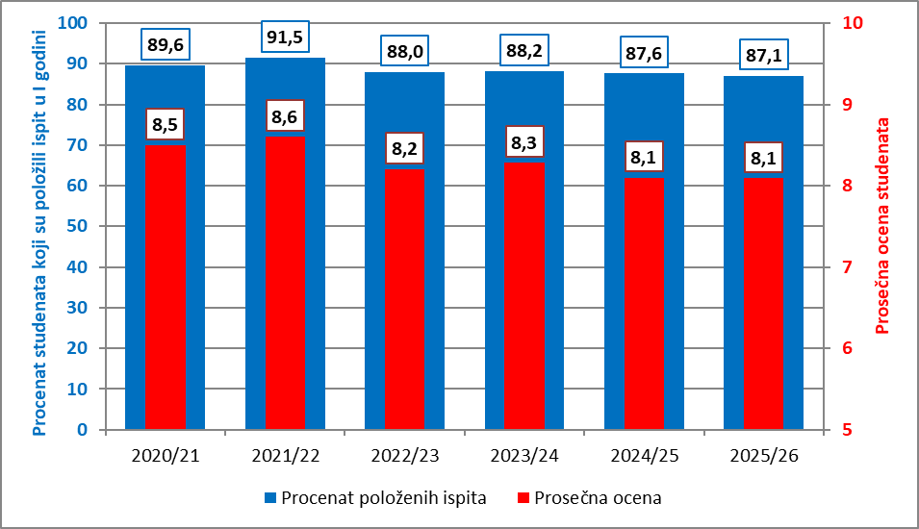
Prolaznost i prosečna ocena studenata

Slide 9
Polaganje ispita
Ispit se može polagati parcijalno.
U toku semestra se organizuje polaganje jednog kolokvijuma koji studente oslobađa polaganja tog dela gradiva na ispitu.
Na kraju semestra u okviru nastave biće organizovan predrok – drugi deo gradiva (izlazak na predrok nije obavezan). Student na ovaj način ima MOGUĆNOST POLAGANJA ISPITA U PREDROKU.
Pored toga, plan je da se studentima obezbede DODATNI termini za polaganje kolokvijuma i predroka, na kojima je moguće popraviti prethodno ostvarene rezultate.
Polaganje kolokvijuma i predroka biće organizovano u terminima nastave.

Slide 10
Ukoliko student položi samo deo gradiva koji je obuhvaćen kolokvijumom ili predrokom tada će u terminu ispita polagati samo onaj deo gradiva koji nije položio tokom semestra.
U toku ispitnih rokova studentima će biti omogućeno parcijalno polaganje ispita. Ostvareni bodovi na jednom delu gradiva važe do kraja školske godine.
Na sajtu predmeta biće objavljena knjiga pitanja.

Slide 11
Parcijalno polaganje ispita (bodovi) =
= 45 bodova (kolokvijum)
+ 45 bodova (predrok - organizuje se u toku semestra)
+ 10 bodova (seminarski rad - opciono)
+ bonus bodovi (aktivnosti na času, istraživački rad)
Klasično polaganje ispita (bodovi) =
= 45 bodova (pismeni deo ispita)
+ 45 bodova (usmeni deo ispita)
+ 10 bodova (seminarski rad - opciono)
+ bonus bodovi (aktivnosti na času, istraživački rad)
Konačna ocena:
0–50 bodova = ocena 5
51–60 bodova = ocena 6
61–70 bodova = ocena 7
71–80 bodova = ocena 8
81–90 bodova = ocena 9
91–100 bodova = ocena 10

Slide 12

Odgovore na sva dodatna pitanja možete dobiti od predmetnih nastavnika (kabineti 011 i 106), putem mejla (dj.petrovic@sf.bg.ac.rs ili radomirm@sf.bg.ac.rs) ili na prezentaciji predmeta.

